Slide 1
Khởi động

Slide 2
Bài trước con học bài gì?
Cuộc thi tài năng rừng xanh

Slide 3
Cuộc thi có những con vật nào tham gia?
Cuộc thi có sự tham gia của yểng, mèo rừng, chim gõ kiến, chim công, voọc xám.
Notes:
Câu hỏi ô dưới, câu trả lời ô trên. Muốn viết câu hỏi thì thầy cô kéo ô trên ra một bên nhé

Slide 4
Mỗi con vật biểu diễn tiết mục gì?
Yểng nhoẻn miệng cười rồi bắt chước tiếng của một số loài vật; mèo rừng ca “ngoao ngoao”; gõ kiến khoét được cái tổ xinh xắn; chim công múa; voọc xám đu cây;
Notes:
Câu hỏi ô dưới, câu trả lời ô trên. Muốn viết câu hỏi thì thầy cô kéo ô trên ra một bên nhé

Slide 5
Em thích nhất tiết mục nào trong cuộc thi?
Notes:
Câu hỏi ô dưới, câu trả lời ô trên. Muốn viết câu hỏi thì thầy cô kéo ô trên ra một bên nhé

Slide 6
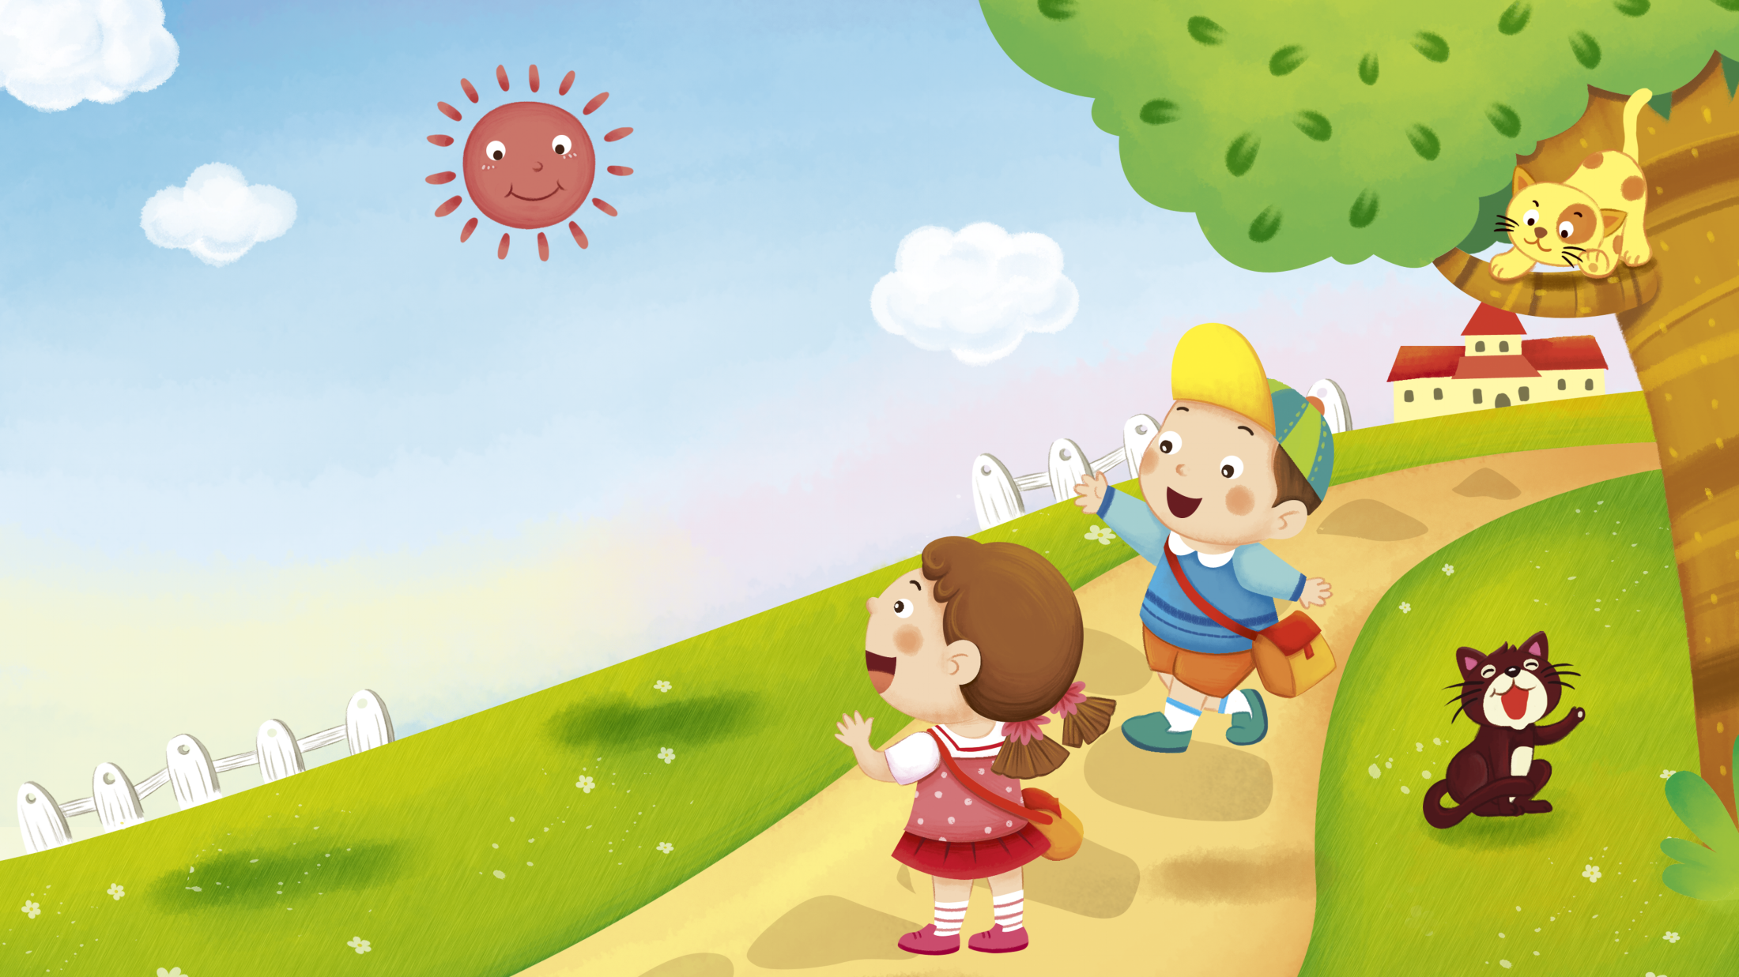
Bài 5:
Cây liễu dẻo dai

Slide 7
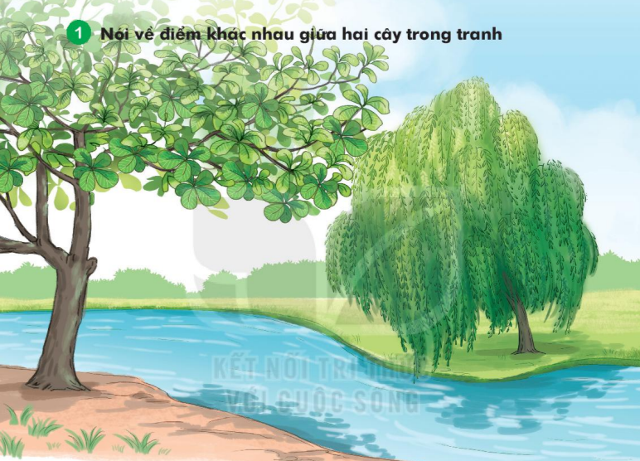
Quan sát tranh

Slide 8
Luyện đọc thành tiếng

Slide 9
Đọc
Đọc mẫu
Cây liễu dẻo dai
Trời nổi gió to. Cây liễu không ngừng lắc lư. Thấy vậy, Nam rất lo cây liễu sẽ bị gãy. Nam hỏi mẹ:
- Mẹ ơi, cây liễu mềm yếu thế, liệu có bị gió làm gãy không ạ?
Mẹ mỉm cười đáp:
- Con yên tâm, cây liễu sẽ không sao đâu!
Mẹ giải thích thêm:
- Thân cây liễu tuy không to nhưng dẻo dai. Cành liễu mềm mại, có thể chuyển động theo chiều gió. Vì vậy, cây không dễ bị gãy. Liễu còn là loài cây dễ trồng. Chỉ cần cắm cành xuống đất, nó có thể nhanh chóng mọc lên cây non.
(Hải An)

Slide 10
Cây liễu dẻo dai
Trời nổi gió to. Cây liễu không ngừng lắc lư. Thấy vậy, Nam rất lo cây liễu sẽ bị gãy. Nam hỏi mẹ:
- Mẹ ơi, cây liễu mềm yếu thế, liệu có bị gió làm gãy không ạ?
Mẹ mỉm cười đáp:
- Con yên tâm, cây liễu sẽ không sao đâu!
Mẹ giải thích thêm:
- Thân cây liễu tuy không to nhưng dẻo dai. Cành liễu mềm mại, có thể chuyển động theo chiều gió. Vì vậy, cây không dễ bị gãy. Liễu còn là loài cây dễ trồng. Chỉ cần cắm cành xuống đất, nó có thể nhanh chóng mọc lên cây non.
(Hải An)

Slide 11
Từ ngữ
dẻo dai
lắc lư
mềm mại

Slide 12
Cây liễu dẻo dai
Trời nổi gió to. Cây liễu không ngừng lắc lư. Thấy vậy, Nam rất lo cây liễu sẽ bị gãy. Nam hỏi mẹ:
- Mẹ ơi, cây liễu mềm yếu thế, liệu có bị gió làm gãy không ạ?
Mẹ mỉm cười đáp:
- Con yên tâm, cây liễu sẽ không sao đâu!
Mẹ giải thích thêm:
- Thân cây liễu tuy không to nhưng dẻo dai. Cành liễu mềm mại, có thể chuyển động theo chiều gió. Vì vậy, cây không dễ bị gãy. Liễu còn là loài cây dễ trồng. Chỉ cần cắm cành xuống đất, nó có thể nhanh chóng mọc lên cây non.
(Hải An)
1
2
3
4
5
6

Slide 13
Đọc
Cây liễu dẻo dai
Trời nổi gió to.

Slide 14
Đọc
Cây liễu dẻo dai
Trời nổi gió to. Cây liễu không ngừng lắc lư.

Slide 15
Đọc
Cây liễu dẻo dai
Trời nổi gió to. Cây liễu không ngừng lắc lư. Thấy vậy, Nam rất lo cây liễu sẽ bị gãy.

Slide 16
Đọc
Cây liễu dẻo dai
Trời nổi gió to. Cây liễu không ngừng lắc lư. Thấy vậy, Nam rất lo cây liễu sẽ bị gãy. Nam hỏi mẹ:
- Mẹ ơi, cây liễu mềm yếu thế, liệu có bị gió làm gãy không ạ?

Slide 17
Đọc
Cây liễu dẻo dai
Trời nổi gió to. Cây liễu không ngừng lắc lư. Thấy vậy, Nam rất lo cây liễu sẽ bị gãy. Nam hỏi mẹ:
- Mẹ ơi, cây liễu mềm yếu thế, liệu có bị gió làm gãy không ạ?
Mẹ mỉm cười đáp:
- Con yên tâm, cây liễu sẽ không sao đâu!

Slide 18
Đọc
Cây liễu dẻo dai
Trời nổi gió to. Cây liễu không ngừng lắc lư. Thấy vậy, Nam rất lo cây liễu sẽ bị gãy. Nam hỏi mẹ:
- Mẹ ơi, cây liễu mềm yếu thế, liệu có bị gió làm gãy không ạ?
Mẹ mỉm cười đáp:
- Con yên tâm, cây liễu sẽ không sao đâu!
Mẹ giải thích thêm:
- Thân cây liễu tuy không to nhưng dẻo dai. Cành liễu mềm mại, có thể chuyển động theo chiều gió. Vì vậy, cây không dễ bị gãy. Liễu còn là loài cây dễ trồng. Chỉ cần cắm cành xuống đất, nó có thể nhanh chóng mọc lên cây non.
(Hải An)

Slide 19
Đọc
Cây liễu dẻo dai
Trời nổi gió to. Cây liễu không ngừng lắc lư. Thấy vậy, Nam rất lo cây liễu sẽ bị gãy. Nam hỏi mẹ:
- Mẹ ơi, cây liễu mềm yếu thế, liệu có bị gió làm gãy không ạ?
Mẹ mỉm cười đáp:
- Con yên tâm, cây liễu sẽ không sao đâu!
Mẹ giải thích thêm:
- Thân cây liễu tuy không to nhưng dẻo dai. Cành liễu mềm mại, có thể chuyển động theo chiều gió. Vì vậy, cây không dễ bị gãy. Liễu còn là loài cây dễ trồng. Chỉ cần cắm cành xuống đất, nó có thể nhanh chóng mọc lên cây non.
(Hải An)

Slide 20
Luyện đọc đoạn
Cây liễu dẻo dai
Trời nổi gió to. Cây liễu không ngừng lắc lư. Thấy vậy, Nam rất lo cây liễu sẽ bị gãy. Nam hỏi mẹ:
- Mẹ ơi, cây liễu mềm yếu thế, liệu có bị gió làm gãy không ạ?
Mẹ mỉm cười đáp:
- Con yên tâm, cây liễu sẽ không sao đâu!
Mẹ giải thích thêm:
- Thân cây liễu tuy không to nhưng dẻo dai. Cành liễu mềm mại, có thể chuyển động theo chiều gió. Vì vậy, cây không dễ bị gãy. Liễu còn là loài cây dễ trồng. Chỉ cần cắm cành xuống đất, nó có thể nhanh chóng mọc lên cây non.
(Hải An)
1
2

Slide 21
Luyện đọc đoạn
Cây liễu dẻo dai
Trời nổi gió to. Cây liễu không ngừng lắc lư. Thấy vậy, Nam rất lo cây liễu sẽ bị gãy. Nam hỏi mẹ:
- Mẹ ơi, cây liễu mềm yếu thế, liệu có bị gió làm gãy không ạ?
1

Slide 22
Luyện đọc đoạn
Cây liễu dẻo dai
Trời nổi gió to. Cây liễu không ngừng lắc lư. Thấy vậy, Nam rất lo cây liễu sẽ bị gãy. Nam hỏi mẹ:
- Mẹ ơi, cây liễu mềm yếu thế, liệu có bị gió làm gãy không ạ?
Mẹ mỉm cười đáp:
- Con yên tâm, cây liễu sẽ không sao đâu!
Mẹ giải thích thêm:
- Thân cây liễu tuy không to nhưng dẻo dai. Cành liễu mềm mại, có thể chuyển động theo chiều gió. Vì vậy, cây không dễ bị gãy. Liễu còn là loài cây dễ trồng. Chỉ cần cắm cành xuống đất, nó có thể nhanh chóng mọc lên cây non.
(Hải An)
1
2

Slide 23
Đọc
Cây liễu dẻo dai
Trời nổi gió to. Cây liễu không ngừng lắc lư. Thấy vậy, Nam rất lo cây liễu sẽ bị gãy. Nam hỏi mẹ:
- Mẹ ơi, cây liễu mềm yếu thế, liệu có bị gió làm gãy không ạ?
Mẹ mỉm cười đáp:
- Con yên tâm, cây liễu sẽ không sao đâu!
Mẹ giải thích thêm:
- Thân cây liễu tuy không to nhưng dẻo dai. Cành liễu mềm mại, có thể chuyển động theo chiều gió. Vì vậy, cây không dễ bị gãy. Liễu còn là loài cây dễ trồng. Chỉ cần cắm cành xuống đất, nó có thể nhanh chóng mọc lên cây non.
(Hải An)

Slide 24
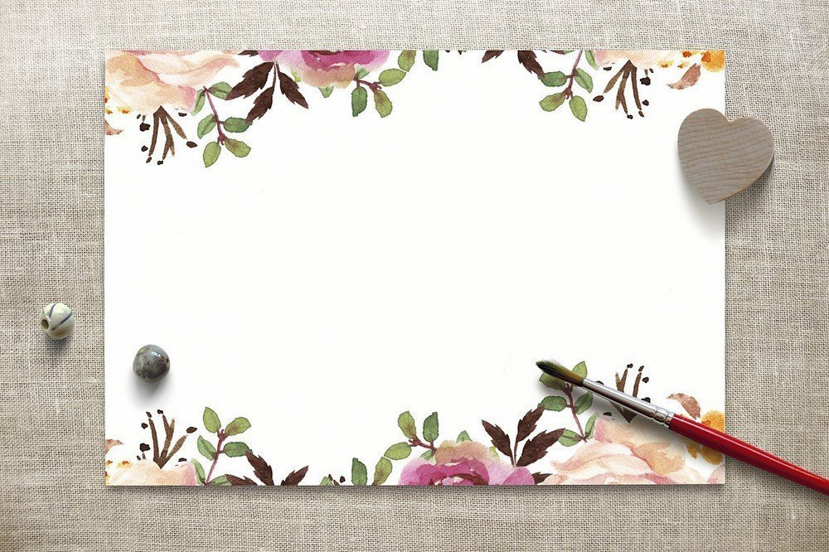
3. Tr¶ lêi c©u hái

Slide 25
Cùng tìm hiểu
a
Thân cây liễu có đặc điểm gì?
Thân cây liễu dẻo dai.

Slide 26
Cùng tìm hiểu
b
Cành liễu có đặc điểm gì?
Cành liễu mềm mại, có thể chuyển động theo chiều gió.

Slide 27
Vì sao nói liễu là loài cây dễ trồng?
c
Nói liễu là loài cây dễ trồng vì chỉ cần cắm cành xuống đất, nó có thể mọc lên cây non.

Slide 28
3
LUYỆN VIẾT

Slide 33
Tạm biệt các con!

